Slide 1
Santiago de compostela
Praktyki Erasmus +
Czerwiec 2021

Slide 2
Słowem Wstępu
U schyłku minionego roku szkolnego, grupa 40 uczniów wraz z 4 opiekunami wyruszyła na dwutygodniowe praktyki zawodowe w ramach programu Erasmus +
Praktyki te odbyły się w malowniczym miasteczku Santiago de Compostela, leżącym w sercu zielonej Galicji, na północy Hiszpanii.
Wśród starannie wyselekcjonowanych uczestników wyjazdu znaleźli się uczniowie klas o profilach mechatronicznych, chłodniczych oraz OZE.

Slide 3
Nasza Podróż

Slide 4
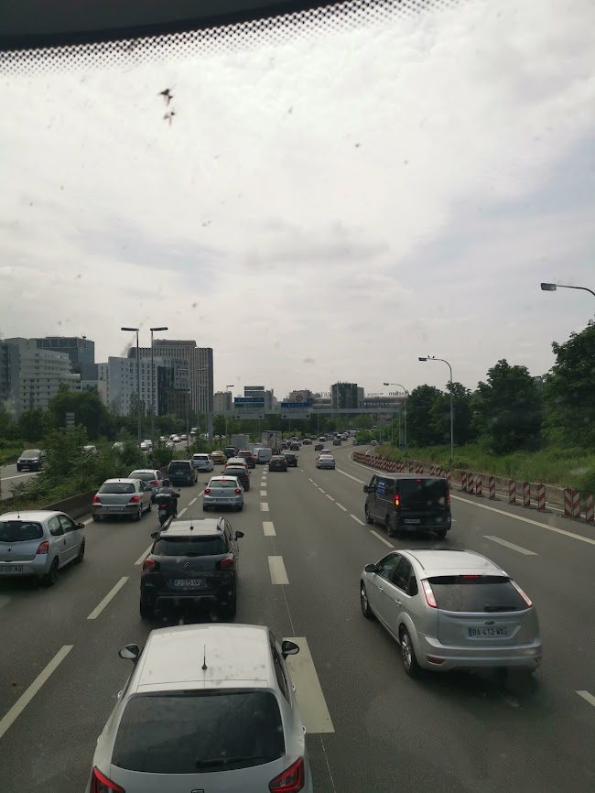
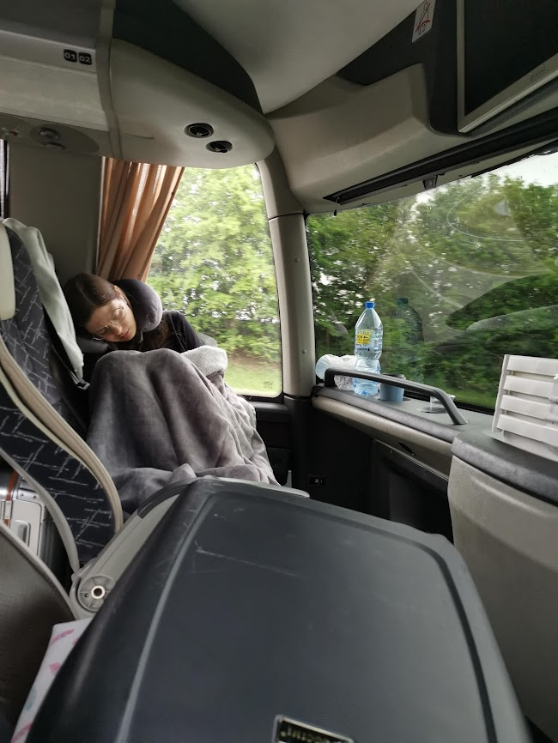
Autokarem do santiago
Z Poznania wyruszyliśmy w nocy z 11 na 12 czerwca, i w niedzielę rano byliśmy już w Galicji.
Podróż była ekscytująca, ale i męcząca.
Zmęczenie dawało się we znaki nawet najwytrwalszym z nas.

Slide 5
zakwaterowanie

Slide 6
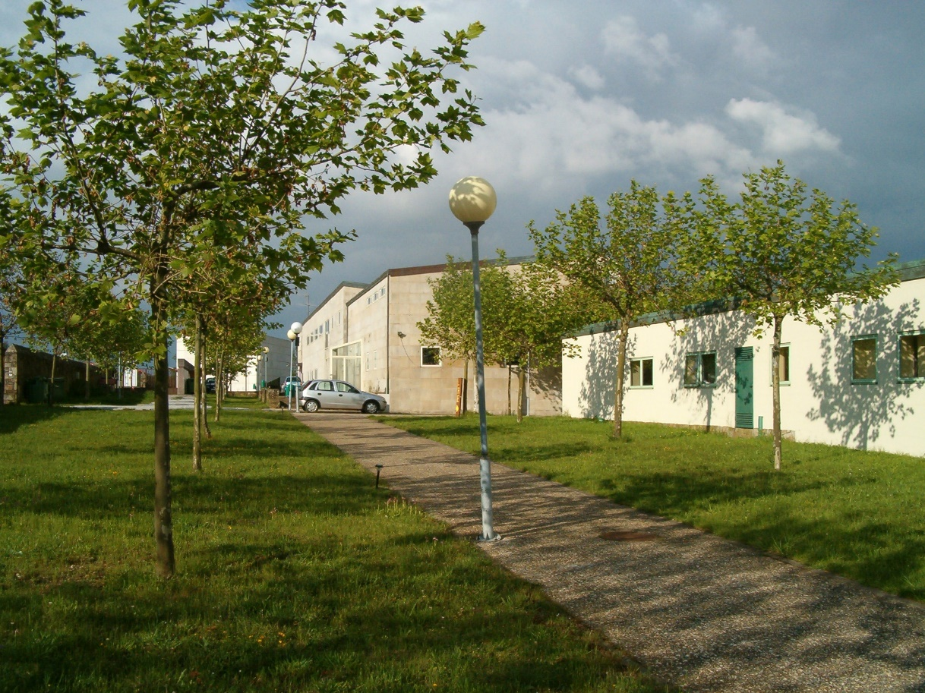
Nasz kampus

Slide 7
Dom pielgrzyma na monte do gozo
Tak wyglądały nasze pokoje…
…i nasze łóżka, w których wypoczywaliśmy po ciężkiej pracy ☺

Slide 8
Miejsca pracy

Slide 9
Gdzie pracowaliśmy?
Podczas czerwcowych praktyk nasi uczniowie rozlokowani byli w ponad 15 firmach, których siedziby mieściły się zarówno w samym Santiago jak i wiele kilometrów poza granicami miasta.
Na szczęście nasi dzielni koordynatorzy z Galicji zapewnili naszym uczniom komfortowy dojazd do miejsc pracy, co pozwoliło naszej młodzieży poznać nie tylko trudy codzienności dorosłego życia związane z pracą, ale również codziennym dojazdem do niej. Taki powiew dorosłości i nauka samodzielności zostały bardzo docenione przez naszych uczniów.

Slide 10
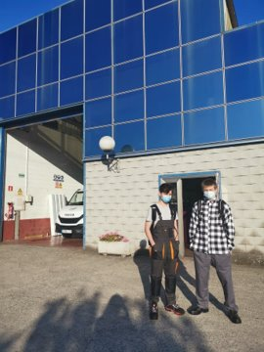
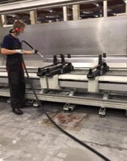
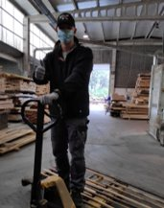
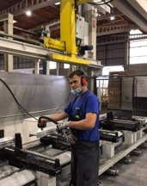
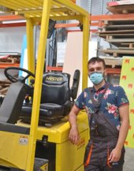
Gdzie pracowaliśmy? - mechatronicy
Tectum Carpinteria Y espacios efimeros SL. ​
Vincente de la fuenta SL ​
Fink orfebres SL ​
Maimbar Group SL ​
Costa Metalcraft SL ​
Exfopino SL ​
SantosCocinas y Banos SL​
Aluminos Sefer SL ​
Laser Compostela Sa ​
Ana Muniz SL ​
Exlabesa Extrusion Padron SL ​
Exlabesa building systems S.A.U​
Carpinteria Metalica Galanas S.L.U ​
Mc Gallega de Mamparismo S.L.U​

Slide 11
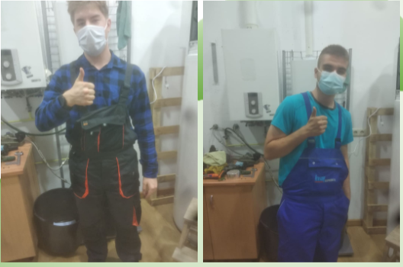
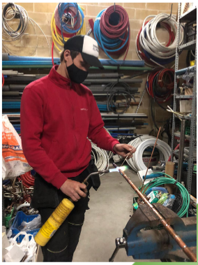
Gdzie pracowaliśmy? - chłodnicy
Grado Zero Alsat Asistencia Tecnica Califaciones Simon

Slide 12
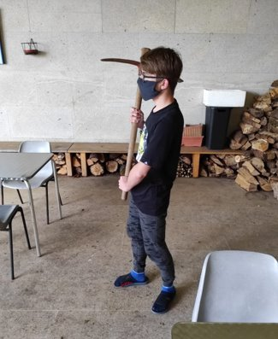
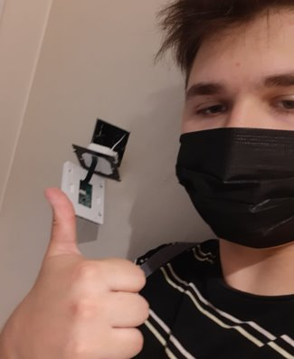
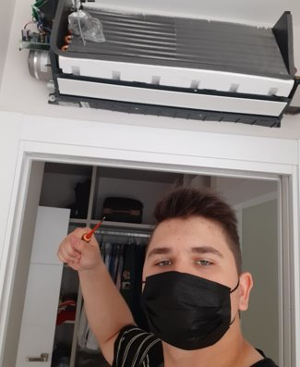
Gdzie pracowaliśmy? –technicy oze

Slide 13
Zwiedzając galicję

Slide 14
Nasze wycieczki
Podczas podróży po Galicji mieliśmy okazję docenić piękno historyczne, naturalne oraz architektoniczne tego tajemniczego regionu Hiszpanii.
Udało nam się zobaczyć takie miejsca jak centrum Santiago de Compostela, wraz z jego Katedrą i legendarną historią Camino de Santiago; Koniec Ziemi, a więc Finisterrę; malownicze portowe wioski; kościoły owiane legendami; starożytne mosty rzymskie; ocean, jak i mnóstwo urokliwych restauracji, dzięki którym mogliśmy skosztować pysznych galicyjskich przysmaków bazujących np. na owocach morza!

Slide 15
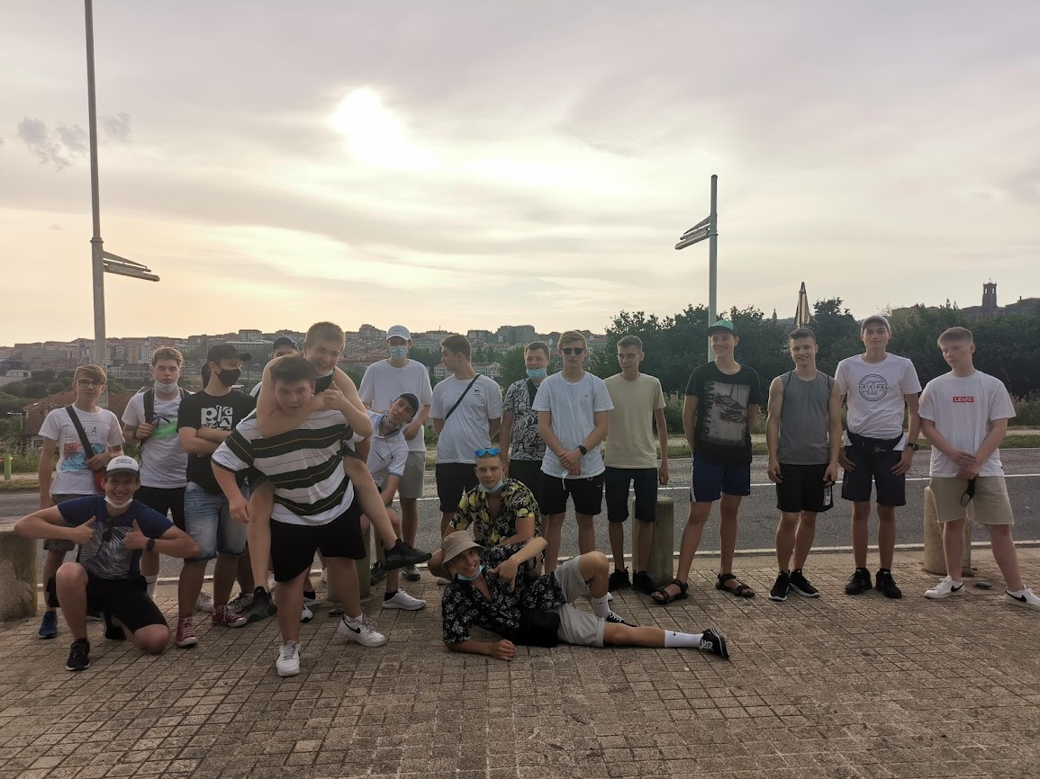
Santiago de Compostela

Slide 16
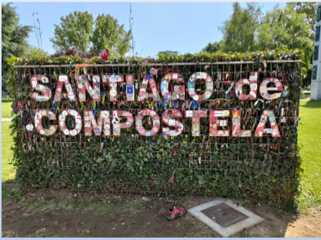
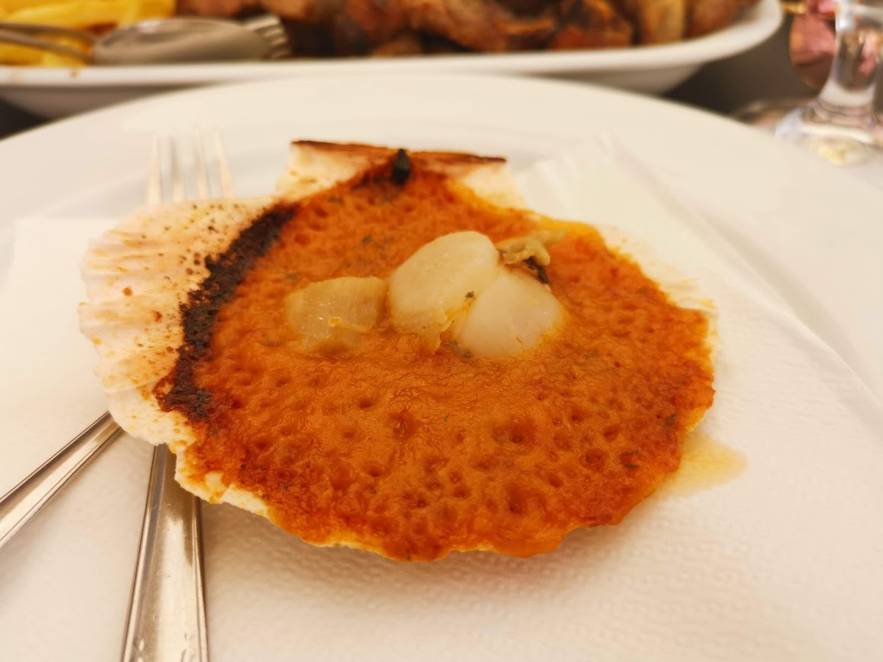
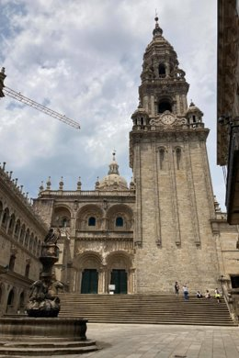
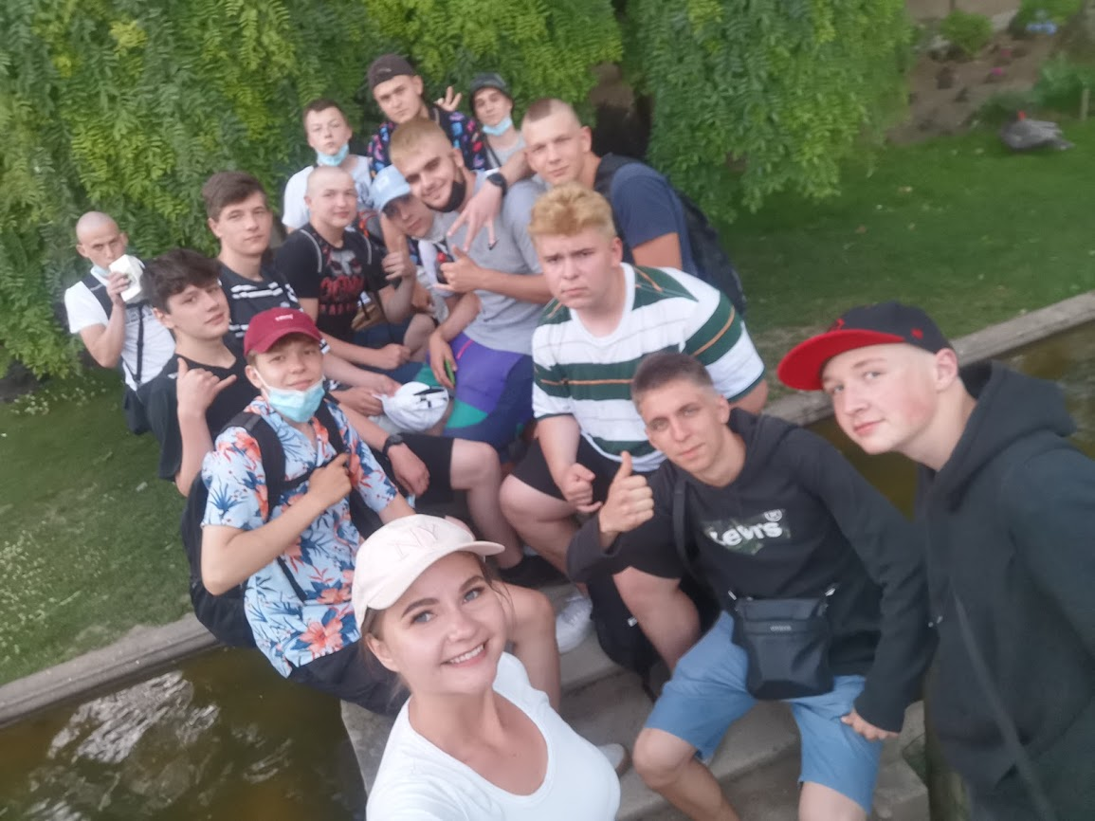
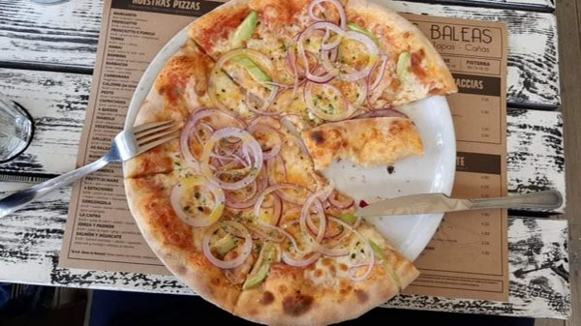
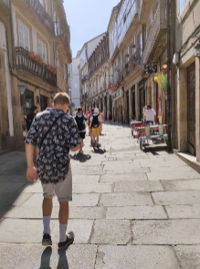
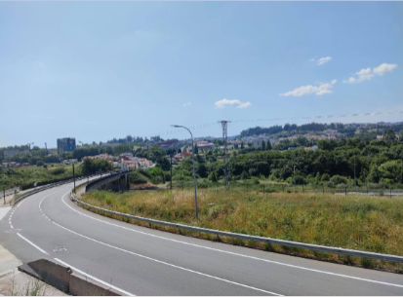

Slide 17
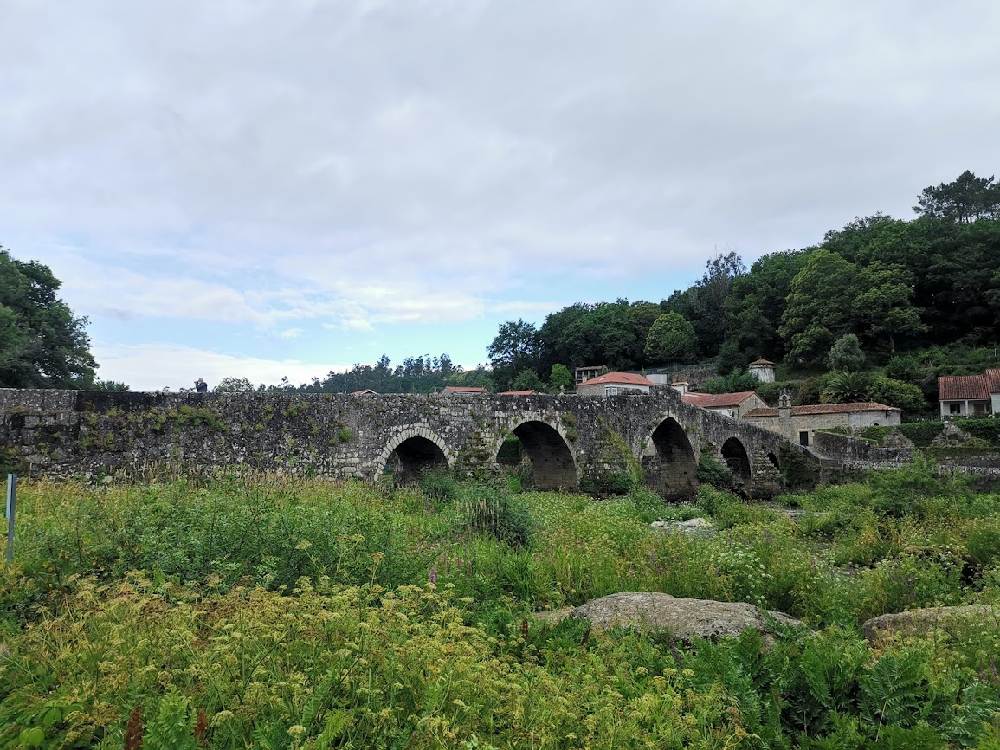
Most ponte maceira

Slide 18
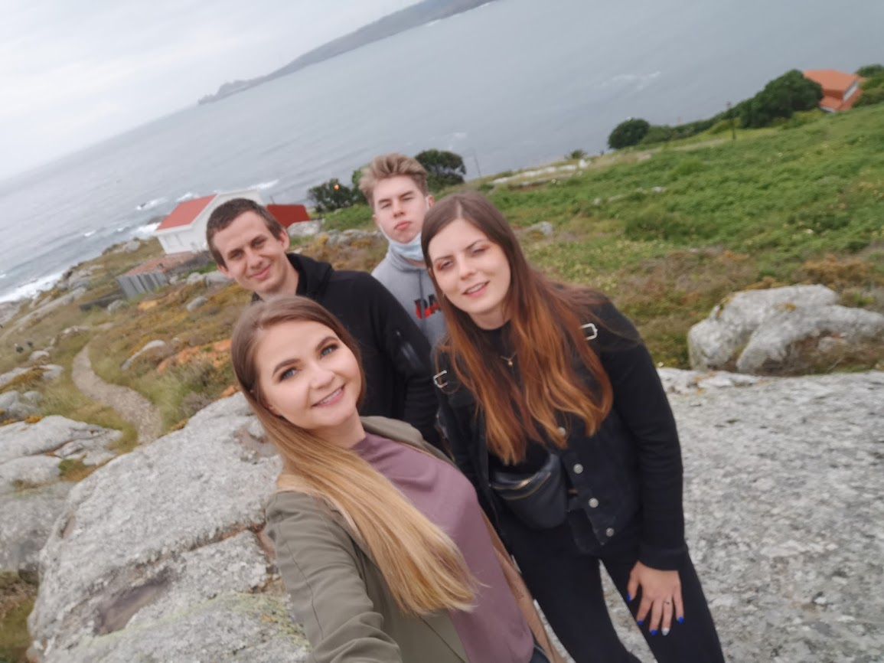
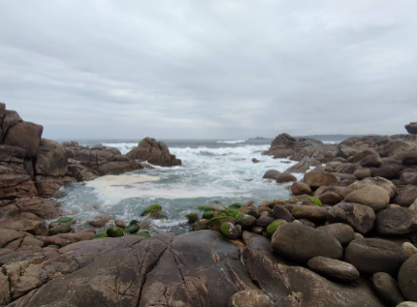
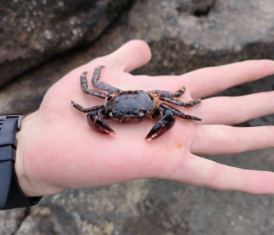
Muxía i sankturaium virgen de la barca

Slide 19
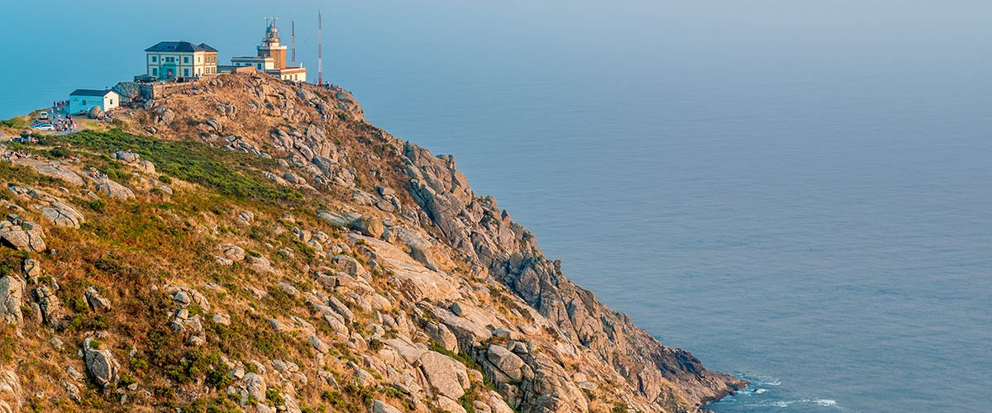
Finisterre

Slide 20
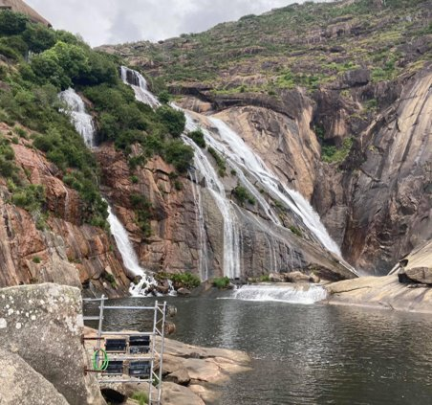
wodospad ezarro

Slide 21
Niektórzy śmiałkowie nawet się skusili na kąpiel w mroźnym oceanie!

